Slide 1
Муниципальное дошкольное образовательное бюджетное учреждение детский сад № 4 комбинированного вида
Амурская область, г. Зея
«организация инклюзивного образования
в дошкольной образовательной организации»
Автор презентации:
Шевцова Надежда Анатольевна,
И.о.заведующего МДОБУ д/с № 4

Slide 3
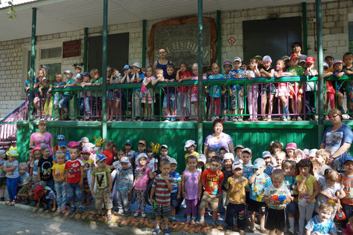
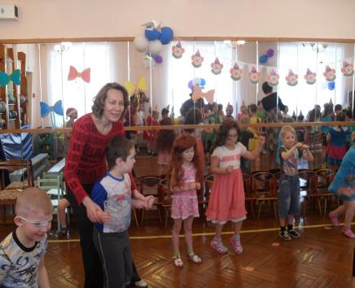
МДОБУ д/с № 4 приветствует Вас!
Здесь хорошо любому человечку!
Девиз у нас и мудрый, и простой:
Работать так, чтоб каждому сердечку
Суметь найти свой ключик золотой!

Slide 4
На основании приказа отдела образования администрации города Зеи Амурской области от 01.10.2003 № 73-К была организована группа для воспитанников с тяжелыми нарушениями физического, речевого и нервно-психического развития .
В 2014 году в дошкольной организации были разработаны модели психолого-педагогического сопровождения детей с ОВЗ: полная инклюзия, частичная инклюзия и неполная инклюзия.
МИССИЯ: Создание оптимальных условий детям с разными возможностями для формирования и развития их жизненных компетентностей, способствующих социальной адаптации и интеграции в общество.
С 2015 года ДОО является региональной инновационной площадкой, направление, которой связано с активизацией и поддержкой образовательной субъективности у детей и взрослых.

Slide 5
ОСНОВНЫЕ НАПРАВЛЕНИЯ РАБОТЫ:
оказание комплексной психолого-педагогической помощи по внедрению в среду типично развивающихся сверстников в виде психолого-педагогической коррекции и социальной реабилитации детей с нарушениями зрения, слуха, интеллекта, опорно-двигательного аппарата
;
комплексное изучение проблем ребенка междисциплинарной командой специалистов и определение возможностей и потребностей ребенка в психологической, коррекционно-педагогической и социальной помощи
разработка и составление индивидуальной развивающей программы, с учетом социальной ситуации развития ребенка
консультирование и обучение родителей по вопросам воспитания детей с ограниченными возможностями в развитии в условиях семьи
проведение коррекционно-развивающего обучения в форме индивидуальных, групповых занятий
подготовка, методическое руководство и оказание помощи педаго­гам общеобразовательных учреждений по включению детей с ограниченными возможностями в общеобразовательную среду

Slide 6
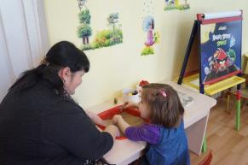
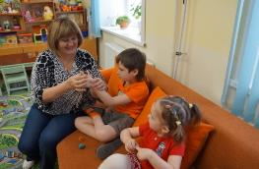
в доо работает служба психолого-педагогического сопровождения
Ребенок
Заведующий
Зам.заведующего по ВР
Воспитатели
Педагог-психолог
Учитель-логопед
Музыкальный руководитель
Инструктор по физкультуре
Инструктор по плаванию

Slide 7
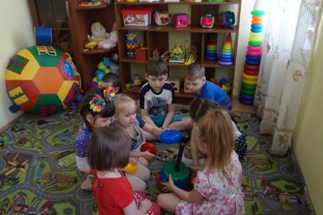
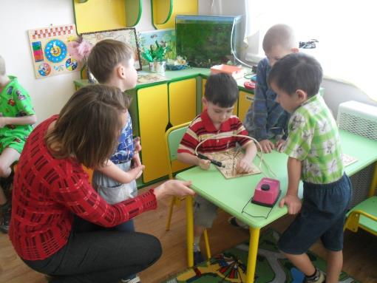
В ДОО созданы условия для реализации основной образовательной программы в рамках инклюзивной практики.
Дети с ОВЗ привыкают к обществу сверстников с нормальным развитием, учатся взаимодействовать с ними.

Slide 8
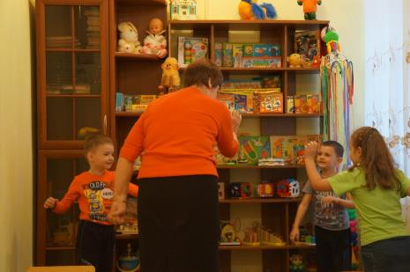
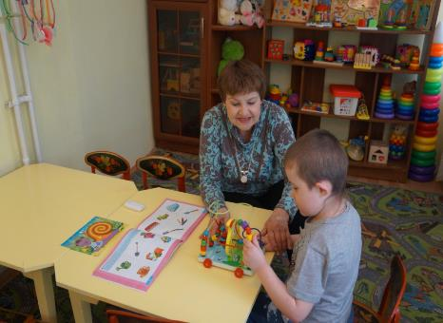
занятия с учителем-логопедом
Логопед проводит диагностику речи детей и, в случае обнаружения нарушений, планирует, разрабатывает и организует программу логопедического сопровождения

Slide 9
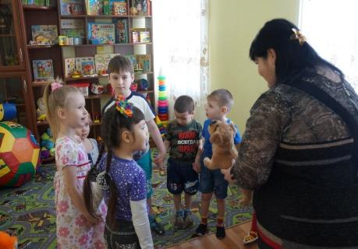
занятия с педагогом-психологом
Педагог-психолог проводит психологическое обследование детей и на основе полученных результатов осуществляет развивающую и коррекционную работу. На своих занятиях психолог использует различные игровые методы, драматизации, методы арттерапии. Такие занятия поднимают настроение, помогают приобрести навыки общения.

Slide 11
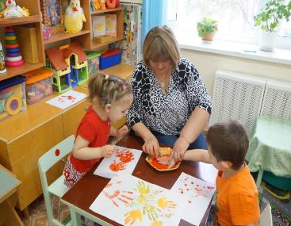
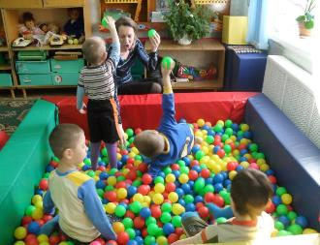
занятия с воспитателями
Воспитатели групп проводят занятия по адаптированным образовательным программам, применяя к детям с ОВЗ принцип индивидуального подхода.

Slide 12
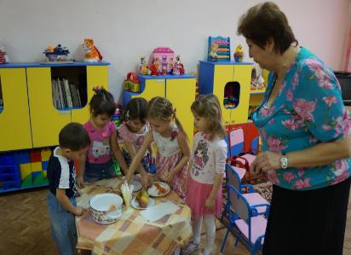
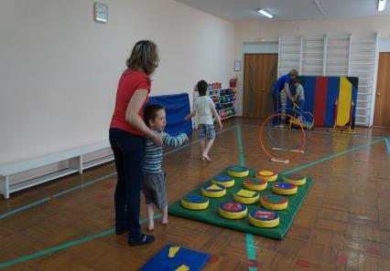
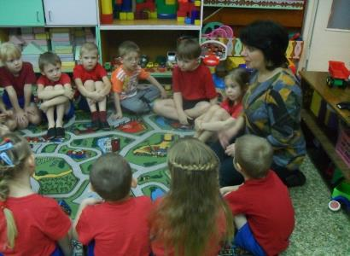
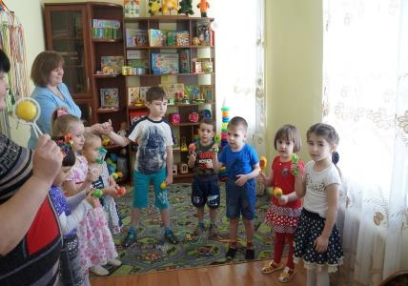
занятия с воспитателями

Slide 13
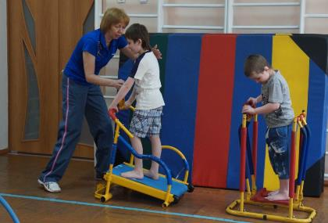
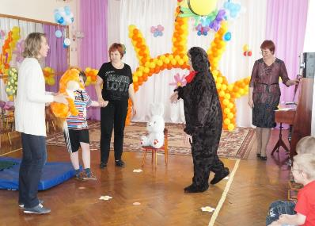
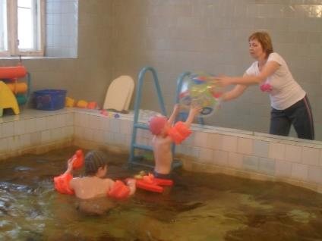
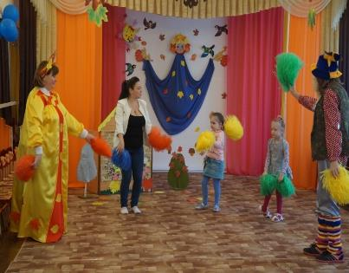
занятия со специалистами

Slide 14
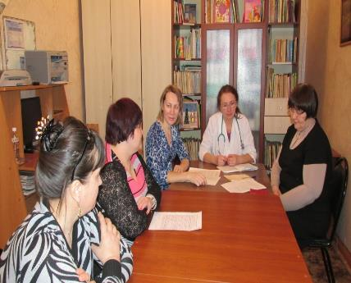
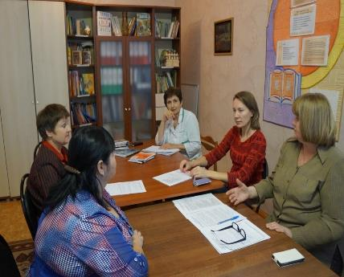
медико-психолого-педагогический консилиум
Во время проведения ПМПк идёт обсуждение уровня развития ребёнка, его динамики, достижения поставленных целей, выбор форм работы, решается вопрос об адекватных формах развития. Корректируются образовательные маршруты с учетом особенностей детей.

Slide 15
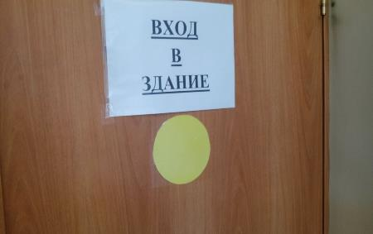
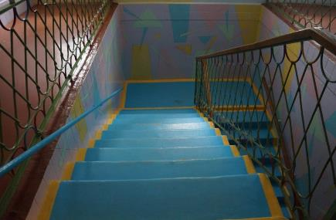
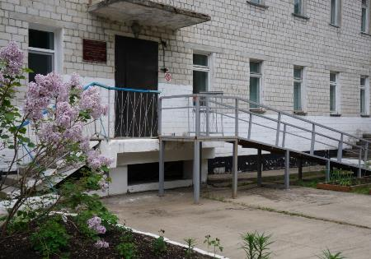
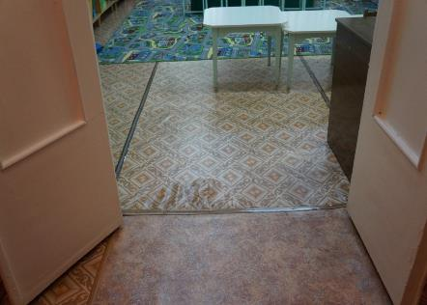
Доступная среда

Slide 16
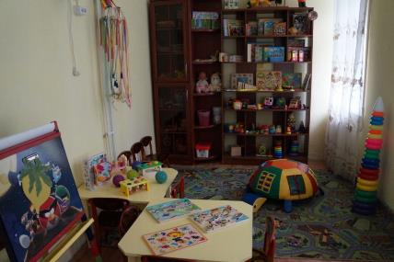
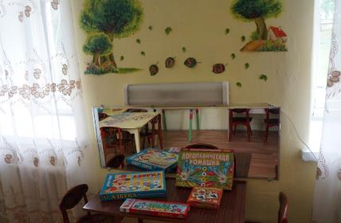
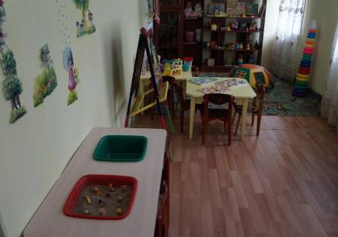
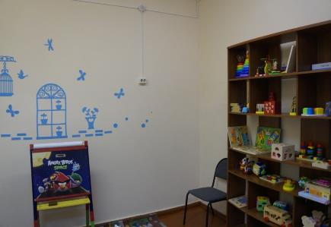
материально-техническое оснащение

Slide 17
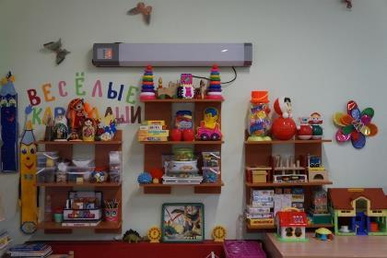
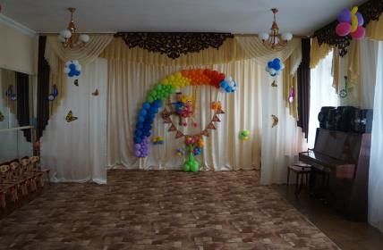
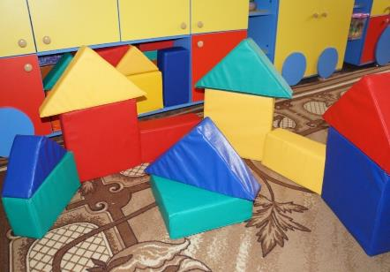
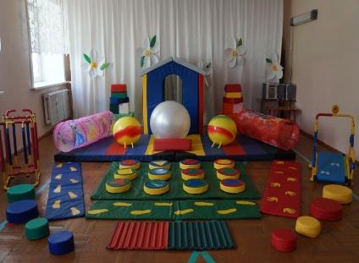
материально-техническое оснащение

Slide 18
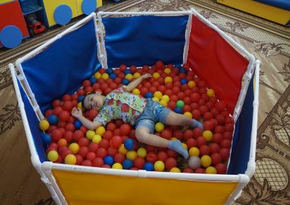
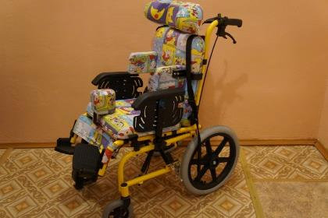
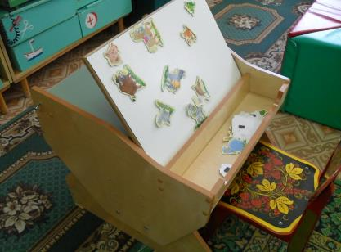
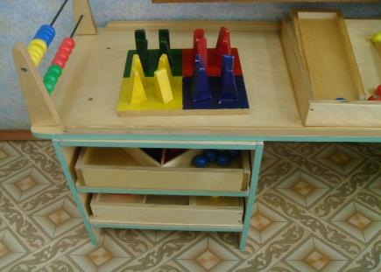
материально-техническое оснащение

Slide 19
ЧТОБЫ УЗНАТЬ РЕБЁНКА,
НАДО ХОРОШО УЗНАТЬ ЕГО СЕМЬЮ. В.А. Сухомлинский

Slide 20
Цель клуба «Поможем друг другу»: повышение педагогической компетенции родителей в вопросах воспитания, развития, укрепления здоровья детей с ОВЗ, а также помощь семьям по адаптации и интеграции детей с ОВЗ в общество.
Задачи:
оказание психологической и коррекционно-педагогической поддержки семьям в вопросах обучения, воспитания и развития детей;
формирование родительских навыков содержания и воспитания ребенка, в том числе охраны его прав и здоровья, создания безопасной среды, успешной социализации;
формирование взаимного доверия в системе отношений между образовательным учреждением и семьёй;
повышение правовой компетентности родителей в вопросах государственных гарантий семьям, воспитывающим детей с ограниченными возможностями здоровья и ознакомление с основами законодательства в сфере защиты прав детей;
просветительская работа по проблемам нарушений развития детей и их коррекции;
пропаганда положительного опыта семейного воспитания.

Slide 21
Успешное решение задачи создания единого пространства развития ребёнка, мы видим только при объединении усилий семьи и детского сада, выстраивая отношения с родителями на основе диалога, открытости и партнерства.
Направления воспитательной работы
Оптимизация детско-родительских отношений
Поддержка и повышение социального статуса семей
Вооружение родителей практическими приемами коррекции дефектов развития ребёнка с ОВЗ
Повышение психолого-педагогической грамотности родителей

Slide 22
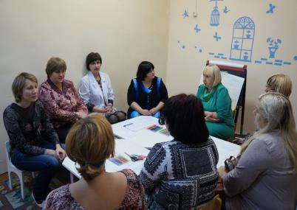
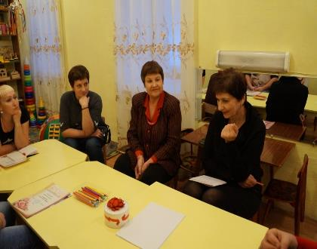
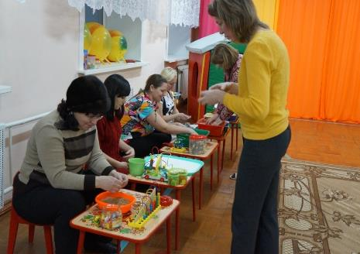
Заседание Клуба «Поможем друг другу»

Slide 23
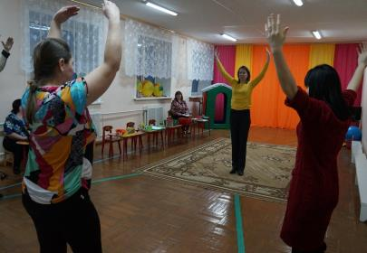
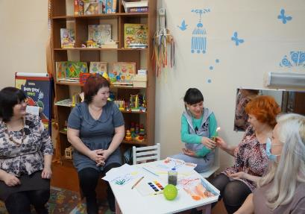
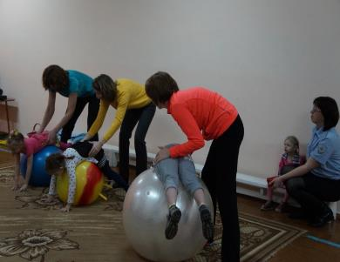
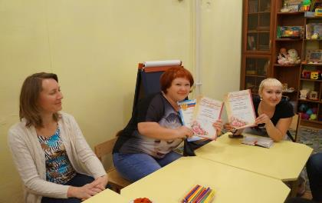
Важно, что положительные результаты достигаются длительной работой и в тесном сотрудничестве всех участников образовательного процесса.

Slide 24
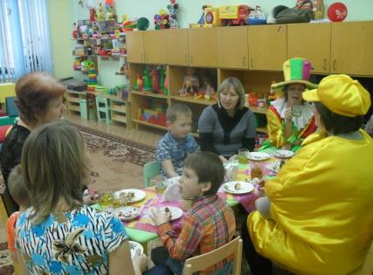
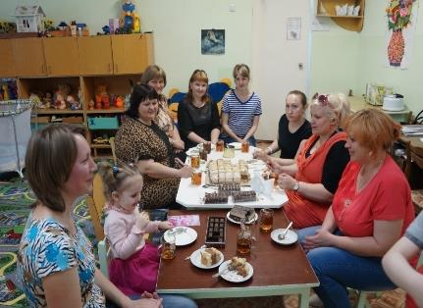
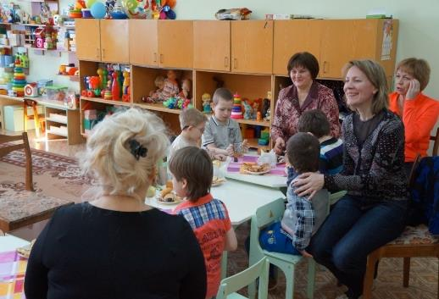

Slide 26
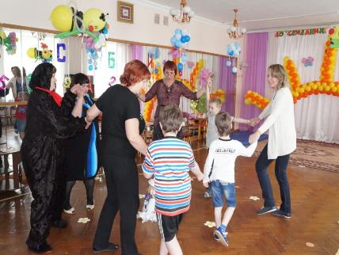
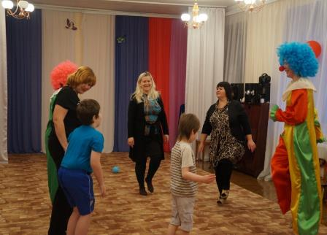
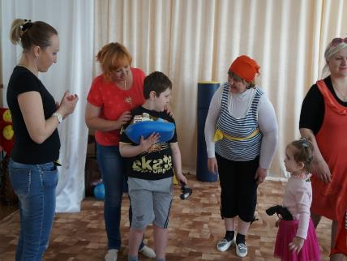

Slide 27
Центр игровой поддержки ребенка (ЦИПР)

Slide 28
У КАЖДОГО ИЗ НАС ЕСТЬ ТО,
ЧТО МЫ МОЖЕМ ДАТЬ ДРУГИМ!
КАЖДЫЙ ИЗ НАС МОЖЕТ ИЗМЕНИТЬ МИР!

Slide 29
Рейтинг внедрение и распространение опыта включения детей с ОВЗ в общеобразовательный процесс

Slide 30
Достижения дошкольной образовательной организации

Slide 31
Спасибо за внимание

